Slide 1

מרתון יום רביעי
ויסות חום, מערכת נשימה, עור, שיער ופרווה וטיפול בגורים

Slide 2
.הומיאותרמיים -בעלי חיים בעלי טמ"פ גוף קבועה ויכולת לווסת את חום גופם . בקבוצה זו נכללים יונקים ועופות.
מקור החום העיקרי הוא פנימי, חום שמופק בתהליכי חילוף החומרים, נשימה תאית.
מנגנון ויסות החום אינו יעיל ביונקים צעירים שרק נולדו לעומת יונקים בוגרים יותר.
קצב חילוף החומרים משתנה עם הטמפרטורה. ככל שהיא עולה, הקצב מהיר יותר.
ככל שבעל חיים גדול יותר, כך קטן יותר קצב חילוף החומרים לגרם ממשקל גופו. משום כך קצב חילוף החומרים בגורים (תינוקות) גבוה יותר והוא הולך וקטן עד הבגרות.
בבעלי חיים יצרניים ישנה חשיבות כלכלית לייצור חום וטמפרטורת הגוף. רצוי שבעל החיים ישקיע את רוב אנרגיית המזון שלו בתוצרת. כל גורם שיצריך את הגברת ייצור חום מטבולי, יקטין את כמות האנרגיה היכולה להיות מושקעת בתוצר, ולפיכך את הניצולת הכלכלית.

Slide 3

מנגנוני ויסות חום גוף - פוקילותרמיים
פוקילותרמיים- אלו בעלי חיים שחום גופם מושפע מטמ"פ הסביבה ולכן אין להם יכולת לווסת את חום גופם. בקבוצה זו נכללים דו-חיים, זוחלים וחסרי חוליות כמו דבורים.
אסטרטגיות:
התאמת שעות פעילות לתנאי הסביבה – בחורף פעילים בשעות האור והחום המקסימלי (צהריים) ובקיץ בעיקר בלילה או בשעות הבוקר המוקדמות.
קבלת חום מירבי מהסביבה – חרדונים לדוגמא מתחממים בשמש.

Slide 4
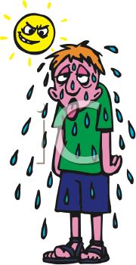
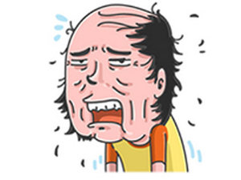

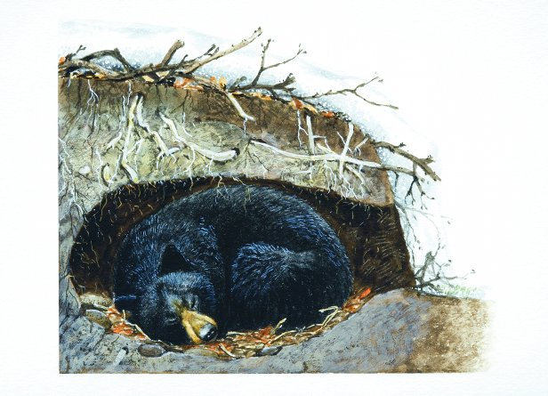
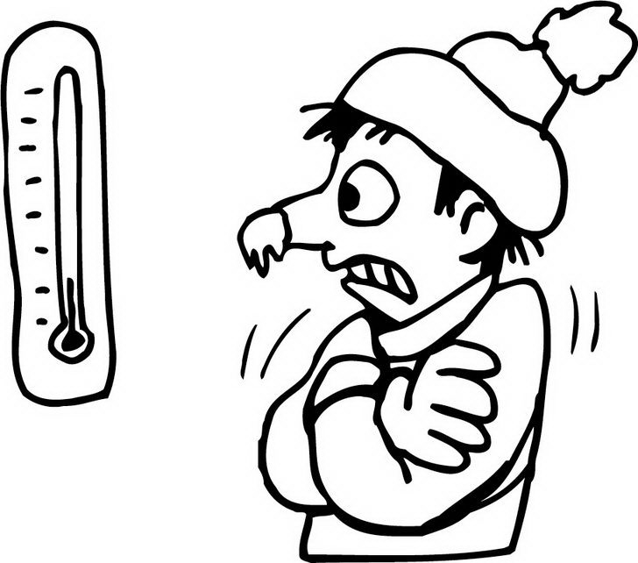
ויסות החום בגוף בתנאי עקה (חום, קור)
פיזיולוגיים
רעידת שרירים ועלייה בקצב חילוף החומרים- לחימום הגוף.
התרחבות (קירור) או התכווצות (חימום) כלי דם סמוכים לעור.
אידוי נוזלים על ידי הזעה (אידוי נוזלים חיצוני) או הלחתה (אידוי נוזלים תוך גופי)
תרדמת עונתית- היברנציה- בד"כ בע"ח בסביבות אקלים קיצוניות. לדוגמא- דובים בקוטב נכנסים לתרדמת חורף בה גופם יורד לטמפ' מינימאלית החוסכת באנרגיה אך מאפשרת את קיומם
בידוד הגוף- שומן, נוצות ופרווה. מפחיתים איבוד חום לסביבה..
הורמונליים – למשל, הפרשה מוגברת של אדרנלין.

Slide 5

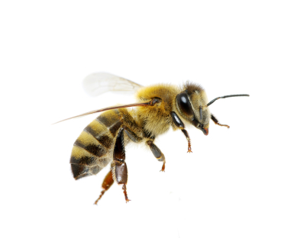
ויסות החום בגוף בתנאי עקה (חום, קור)
התנהגותיים:
רקיקה- דבורים מקררות את עצמן ע"י התזת מים מזוויות הפה החוצה, על מנת לאבד חום לסביבה.
שיעור מזון נאכל וצריכת מים כתלות בטמפרטורת סביבה
מנגנון התנהגותי- הימנעות מחשיפה לטמפרטורת סביבה גבוהה/נמוכה ומידת פעילות כתלות בטמפרטורת הסביבה.

Slide 6
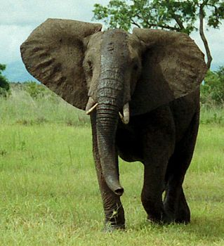
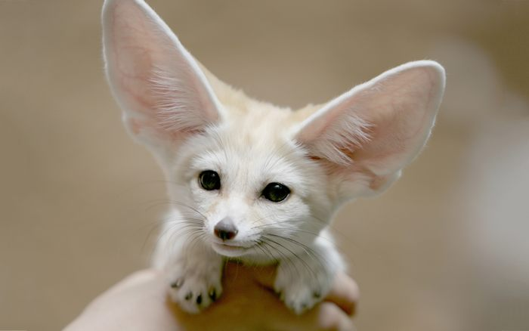
ייצור החום בבעלי חיים גדולים גדול יותר מאשר בבעלי חיים קטנים.
אך יחסית למשקל הגוף ,בעלי החיים הגדולים מייצרים פחות חום מבעלי חיים קטנים.
איבוד החום לסביבה מבוסס על העיקרון של שטח פנים ביחס לנפח-
ככל שלאיבר שטח פנים גדול יותר ביחס לנפחו איבוד החום ממנו מהיר יותר.

Slide 7
השפעת גורמי אקלים על ויסות חום
רוח- מייבשת את הזיעה או מסלקת באופן יעיל יותר את אדי ההלחתה,לכן מסייעת בקירור הגוף. בנוסף,יכולה להוריד את טמפרטורת הסביבה בכ- 10 מעלות, ומקטינה את הצורך בקירור הגוף.
לחות - כאשר האוויר לח יכולת האידוי קטנה ולכן איבוד החום ע"י הפיכת נוזלים לאדים פחות יעילה, ומכאן עולה הקושי באיבוד החום לסביבה (קירור הגוף).
טמפרטורה- ייצור חום מטבולי המשמש לויסות חום הגוף ולשמירה על טמפ' חום קבועה, משתנה בהתאם לטמפ' החיצונית. בנוסף טמפ' גבוהה מידי מקטינה את הפריון, פוגעת ביצור תאי הזיווג, הדבר מתבטא בירידה במספר ההריונות ובמספר הוולדים בכל שגר (לידה).

Slide 8
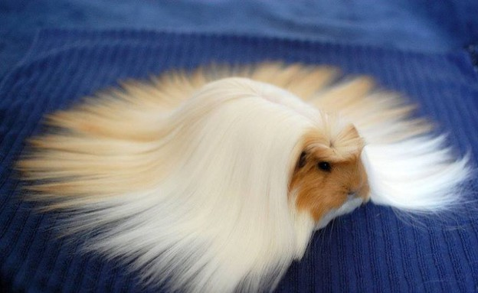
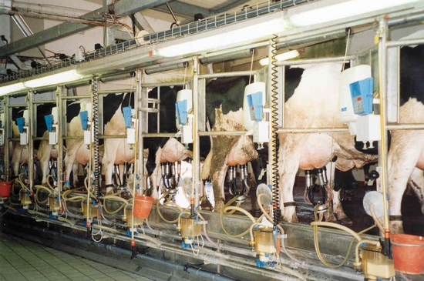
תנאי אקלים משפיעים על בעלי החיים
פריון
מבנה וצפיפות נוצות ופרווה
ייצור

Slide 9
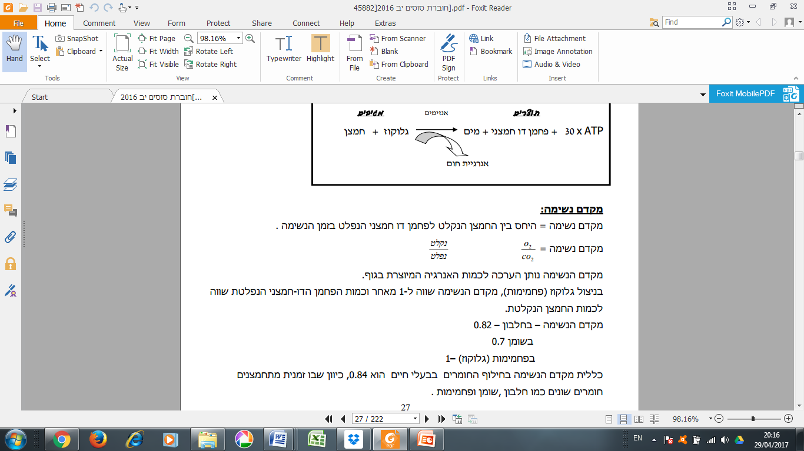
מקדם נשימה
מקדמי נשימה– היחס בין החמצן הנקלט לפחמן דו חמצני הנפלט בזמן הנשימה.
מקדם הנשימה בחלבון – 0.82,
בשומן - 0.7,
בפחמימות – 1.
מקדם הנשימה ממוצע בבעלי חיים הוא 0.84 כיוון שבו זמנית מתחמצנים חומרים שונים).

Slide 10
ויסות החום על ידי החקלאי
במזג אוויר חם
1. תנאי סביבה קרירים כמו מבנים מוצלים, ערפול, מאווררים תעשייתיים.
2. רחיצת הגוף- בע"ח מקבל מספר פעמים ביום "מקלחות" (המטרה ישירה).
3. ממטרות על גגות מבנה (המטרה עקיפה).
4. הקפדה על כמות מספקת של מים לשתייה.
5. תנאי האכלה מתאימים- אצל עופות ההאכלה מתבצעת בשעות
הלילה מאחר ותהליך ההאכלה בעופות כרוך ביצירת חום.
6. מניעת צפיפות - צפיפות= עלייה בתמותה .
משפיעה על ויסות החום, תחרות על המזון ובריאות בעלי החיים

Slide 11
ויסות החום על ידי החקלאי
במזג אוויר קר
1. חימום המבנים לפי הצורך- תנורים, מנורות חימום
2. בניית מבנים מוגנים- מבנים סגורים, קירות המגנים בפני הרוח, כיסוי והגנה מפני גשם.
3.מזון עשיר באנרגיה מאחר וחלק גדול מהאנרגיה מושקעת לחימום הגוף

Slide 12
התאמת בע"ח לאקלים
לא כל בעל חיים יכול להתקיים בכל מזג אוויר.
אקלים ממוזג מתאפיין בחורפים קרים ובקייצים חמים.
אקלים טרופי מתאפיין בטמפרטורות גבוהות יחסית כל השנה (אופייני לקו המשווה).
בעלי החיים נודדים בתקופת החורף מן הארצות שבהן ישנו אקלים ממוזג בשל הטמפרטורות הנמוכות לארצות חמות יותר בקיץ הם חוזרים לארצות הקרות מפאת החום והיובש בארצות החמות .
דוגמא הפוכה היא כלבי הסן ברנרד המתקשים באקלים חם וזקוקים לאוויר קר יותר.

Slide 13
התאמת בע"ח לאקלים
ניתן להתאים את גזעי בע"ח לתנאי אקלים שונים ע"י:
חשיפת בע"ח לתנאי האקלים ולהרגילו אליהם.
יצירת זנים באמצעות הכלאות זנים קיימים וסלקציה ליצירת בעלי חיים שעמידים לתנאי אקלים קיצוניים.
לדוגמא: במדינות קרות משתמשים בגזע פרות מסוג שרולה לבשר ובמדינות חמות משתמשים בגזע הברמה שעמיד יותר לחום

Slide 14
מנגנונים לוויסות חום הגוף אצל כלב
כאשר חם:
הלחתה
הרחבת כלי דם היקפיים
הפרווה מונעת התחממות העור והגוף.
שתיית מים בכמות גדולה
ליקוק הגוף- הרטבת השיער והגפיים
חיפוש מקום מוצל
שכיבה על רצפה קרה

Slide 15
מנגנונים לוויסות חום הגוף אצל כלב
כאשר קר
פרווה עבה
רעד שרירים והתכווצות כלי הדם ההיקפיים,
מציאת מקום מסתור
הפרשה מוגברת של אדרנלין

Slide 16
אבחנה בין כלב בעל נשימה תקינה
לכלב בעל מצוקה נשימתית
כלב במצוקה נשימתית
כלב עם נשימה תקינה
ערנות נמוכה
ראש וצוואר מתוחים כדי לפתוח את דרכי האוויר
רגליים קדמיות פתוחות באזור המרפקים להרחבת בית החזה
בשאיפה הצלעות האחוריות נמשכות פנימה והבטן החוצה עם התכווצויות הסרעפת
בנשיפה הצלעות האחוריות נדחפות החוצה והבטן מתכווצת כדי לסייע בהקטנת החזה
ערני
ראש וצוואר בתנוחה נורמאלית
עמידה נורמאלית
בטן ובית חזה נעים בקלות במהלך השאיפה
הנשיפה פאסיבית (נורמאלית)

Slide 17
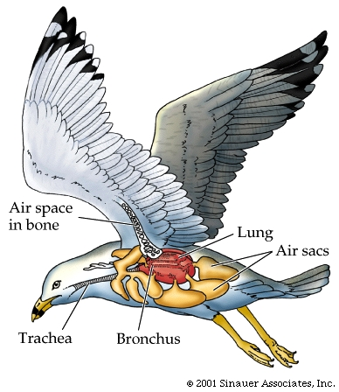
מערכת הנשימה וויסות חום
בבעלי חיים משקיים
עופות
הומיאותרמיים
תעופה יקרה אנרגטית, לכן חילוף חומרים גבוה- ייצור חום מוגבר וטמפ' גוף גבוהה.
לעופות יש ריאות קטנות וכיסי אויר המפוזרים בגוף שמסייעים להחדיר יותר חמצן לגופם גם בזמן שאיפה וגם בזמן נשיפה.
מערכת נשימה חד כיוונית
לעופות אין בלוטות זיעה ולכן שחרור חום נעשה ע"י הלחתה ובאמצעות הרעדה של החלק העליון של הגרון וקרקעית הפה.

Slide 18
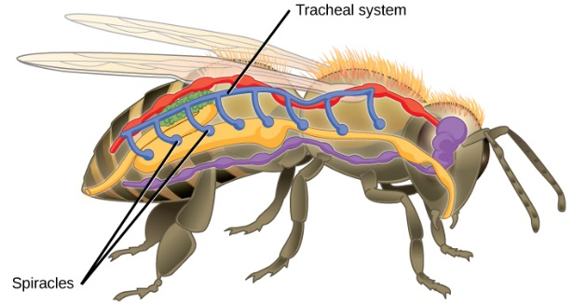
מערכת הנשימה וויסות חום
בבעלי חיים משקיים
דבורים
פויקלותרמיים
בנויה ממערכת מסועפת של צינורות:
פיוניות – פתחי הנשימה בחזה ובבטן מובילות אוויר לטריכאות.
טריכאות – צינורות אשר מעבירים את האוויר אל שקי אוויר. מסתעפות לצינורות דקים שמגיעים לכל תא בגוף.
חמצן מהאוויר עובר באמצעות דיפוזיה אל התאים
בקור – הפעלת שרירי החזה בקצב גבוה מבלי להניע את הכנפיים והרגליים. פעילות מינימלית בחורף.
בחום – קירור הכוורת על ידי יצירת משאבי רוח ואידוי מים ע"י רקיקה .

Slide 19
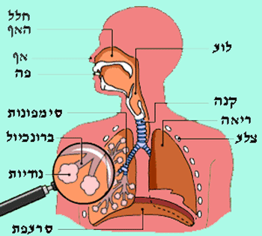
מערכת הנשימה וויסות חום
בבעלי חיים משקיים
בקר, צאן, סוסים, כלבים
הומיאותרמיים
פה ואף מסנן וממזג ⬅ קנה נשימה ⬅ סימפונות ⬅ ריאות, בהן סימפונות מתפצלות עד לנאדיות.
בנאדיות מתרחש מעבר הגזים (בדיפוזיה).
מכניזם:
שאיפה- סרעפת מתכווצת, שרירים בין צלעיים מתכווצים, חלל בית החזה גדל.
נשיפה- סרעפת רפויה, שרירים בין צלעיים רפויים, חלל בית החזה קטן
סוסים ובני אדם באמצעות הזעה.
כלבים, עופות, בקר וצאן באמצעות הלחתה.

Slide 20
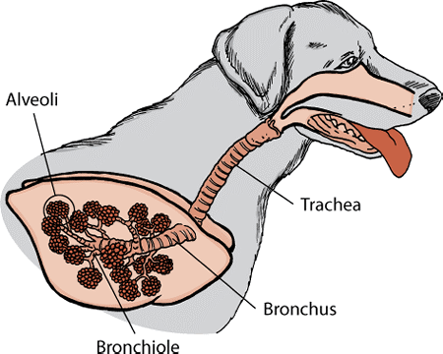

Slide 21

עור

Slide 22
תפקידי העור
וויסות טמפ' הגוף- בלוטות הזיעה פולטות חום,התרחבות נימי הדם גורמת לאיבוד החום, השומן וכלי הדם הנמצאים בשכבות התחתונות של העור משמשים כמבודדי חום, ושערות לוכדות בתוכן אוויר וגורמות להעלאת טמפרטורת העור והגוף.
עורם של בעלי חיים רבים מכוסה בפרווה או בנוצות, אשר שומרות על טמפרטורת הגוף ביעילות רבה מאוד.
מניעת התייבשות של רקמות הגוף באמצעות בידוד הנוזל החוץ-תאי.
איבר תחושתי- באמצעות תאי חישה הנמצאים על פני העור, העור מאבחן תחושת חום, קור, מגע, לחץ וכאב.
מאגר לחומרי מזון- כגון שומן, מים, סוכרים ומלחים וכן המקום בו מיוצר ונאגר ויטמין D.
הגנה על הרקמות שמתחתיו מפני פגיעה מכנית או התייבשות.
במערכת החיסונית- המחסום הראשוני בפני חיידקים, נגיפים וכימיקלים. האזורים בגוף אשר אינם מכוסים בעור, או שבהם קיימים פתחים אל תוך הגוף (הנשימה, העיניים, שתן), מועדים לזיהומים הרבה יותר מאזורים בגוף המוגנים על ידי העור.

Slide 23
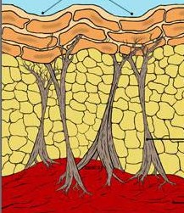
מבנה העור
האפידרמיס- החלק העליון של העור- מורכב משכבה חיצונית בעלת תאים שטוחים ומתים חסרי גרעין ועשירים בקרטין הנושרת מהגוף בצורת קשקשים או יוצרת את הקרניים, הטלפיים, הפרסות, הציפורניים, הפרוה והנוצות.
שכבת הביניים מכילה תאים המפרישים חומר המונע מעבר וחדירת חומרים דרך העור.
בשכבה הפנימית תאים שמתחלקים כל הזמן ויוצרים תאים חדשים אשר דוחפים את התאים הישנים כלפי חוץ.

Slide 24
מבנה העור
הדרמיס- השכבה האמצעית של העור- שכבה חזקה הבנויה מרקמת חיבור ומכילה כמות מרובה של סיבים.
בתוך הדרמיס נמצא החלק העיקרי של בלוטות העור, ועוברים צינורות דם וקצות עצבים המכילים קולטנים הרגישים לתחושות השונות, אשר מספקים את הדם (ההזנה) והעצבים לשכבת האפידרמיס.

Slide 25
מבנה העור
היפרדרמיס – תת עור- מכילה רקמת חיבור עשירה בשומן. עובייה של שכבת השומן שונה באזורי הגוף השונים ובין בעל חיים אחד למשנהו והיא משמשת לריפוד והגנה מפני פגיעות מכאניות, להגנה מפני קור וכמלאי מזון.

Slide 26
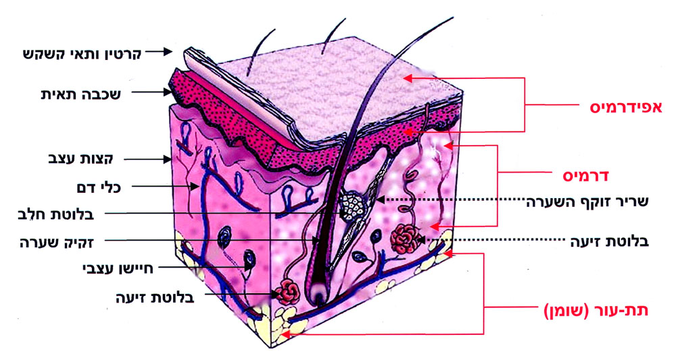

Slide 27
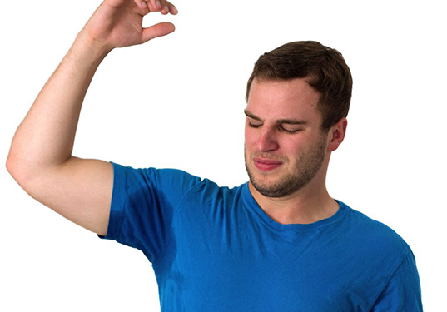
בלוטות העור
בלוטות הזיעה- בדרמיס.צינורות מפותלים היוצרים מבנה דמוי פקעת ממנה נמשך צינור ישר הנפתח אל פני העור.
נוזל הזיעה מורכב מ-99% מים ומ- 1% חומרים מוצקים- לרוב מכילים מלחים ושתנן (תוצר של פירוק חלבונים בגוף).
כמות הזיעה המופרשת תלויה במזג האוויר, והקירור מתבצע כאשר נוזל הזיעה מתאדה מעל פני הגוף.
אצל הכלב נמצאות בעיקר באיזור כפות הרגליים (הקרור מתבצע ברובו על ידי הלחתה).

Slide 28
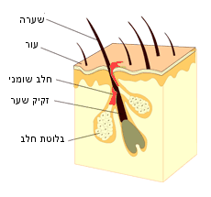
בלוטות העור
בלוטות החלב- בדרמיס. בעלת צינור מוצא הנפתח אל תוך זקיק השערה ומפרישות חלב= נוזל שומני הקרוי בלועזית סֶבּ‏וּם, שתפקידו- לשמן את השערות והעור, לרכך את העור ולמנוע את התייבשותו, ממיתות חיידקים ומזיקים

Slide 29
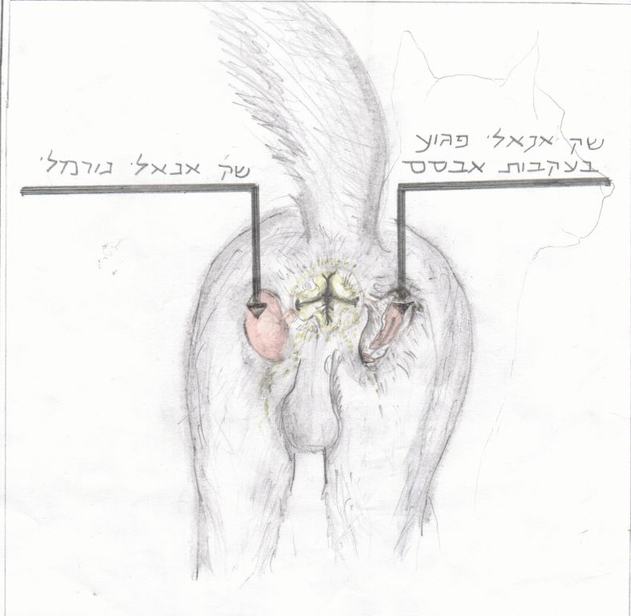
בלוטות העור
בלוטות הריח- שני שקים אנאליים המתחברים לפני העור על ידי צינורות קטנים שנפתחים משני צידי הרקטום. מייצרות הפרשות שמשתנות מהפרשה מימית וצהובה להפרשה משחתית ואפורה ובעלת ריח חזק ו"בואשי". כמות קטנה מחומר זה יוצאת עם הצואה, וכמות גדולה ממנו מופרשת כאשר הכלב מפחד. הפרשה זו כנראה מסמנת לכלבים אחרים איזה כלב השאיר צואה והיכן. הריח הזה נבדק על ידי כלבים זרים, כשהם בוחנים זה את זה באזור הרקטום.

Slide 30
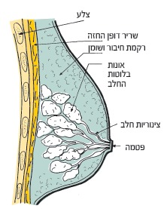
בלוטות העור
בלוטת חלב- בגופם של בעלי חיים המשתייכים למחלקת היונקים. תפקידן העיקרי הוא הנקת ולדות. בבעלי חיים בוגרים קיימות בלוטות פעילות רק בנקבות( מפסיקות את התפתחותן אצל הזכר לפני סיום תהליך ההתבגרות המינית). הורמון הגדילה וההורמון פרולקטין מעודדים את היווצרות החלב ופעולת היניקה מעודדת את הפרשת ההורמונים.החלב מכיל אחוז גבוה של חלבון, שומן וסוכרים (בעיקר לקטוז), וכן כמות מסוימת של ויטמינים ומלחים. זהו מקור מזון עשיר . בלוטות החלב שונות במבנה,מספרן ובמיקומן

Slide 31
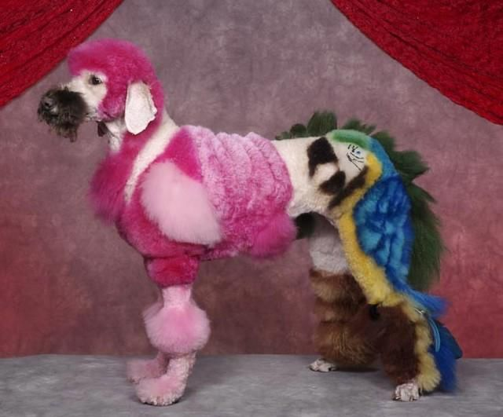
שיער ופרווה

Slide 32
תפקידי השיער
שמירת חום הגוף באמצעות כליאת שכבת אוויר מבודדת הקרובה לעור.
הרחקת עצמים זרים וחיידקים מפתחי הגוף (ריסים, שערות תעלת האוזן,איברי המין, שפם שערות האף ועוד).
הגנה מפני קרינת השמש .
הרחקת נוזלים והפרשות (גבות).
תפקיד תקשורתי וסמלי- למשל הופעת שיער הערווה ובית השחי באדם מסמלים בגרות מינית.
תקשורת באמצעות ריח- שיער הגוף שומר שריח הפרומונים שמשחרר הגוף יישאר לאורך זמן וכך מאפשר לאחרים להגיב אליו.
הסוואה של היונק בסביבתו והתחמקות מטורפים או מהבחנה מוקדמת בו על ידי טרפו.
התפתחות של השיער לחלק גוף שאינו שיער- קרן הקרנף, קוצי הקיפוד והדורבן , שערות חוש ארוכות קשיחות בשפם של כלב הים ושל סדרות המכרסמים והטורפים מאפשרות להם לחוש בדייקנות בתנועת עצמים בסמוך לפניהם

Slide 33
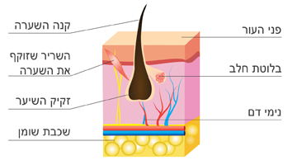
מבנה השיער
השיער (כולל פרווה או צמר) מצוי רק בבעלי חיים ממחלקת היונקים.
שיער הוא סיב חלבון (בעיקר קרטין) הצומח מזקיק בשכבת הדרמיס דרך שכבת האפידרמיס שבעור.
השערה עצמה מחולקת לשלושה חלקים עיקריים:
קנה השערה- החלק היוצא מכבת האפידרמיס ובולט מעל העור.
שורש השערה- בשכבת הדרמיס, מוקף בבלוטות חלב ובתאי שריר המאפשרים את סימור השערה בזמן קור או פחד.
זקיק השערה- בשכבת הדרמיס וצורתו כצורת פקעת. מורכב מתאים חיים המתחלקים וגורמים לצמיחת השערה וכן איזור זה עשיר בכלי דם המספקים לשערה חמצן וחומרי מזון. בנוסף נמצאים באיזור תאי מלנוציטים המעניקים לשערה את צבעה

Slide 34
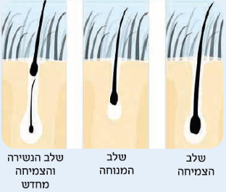
כל סוגי השיער מתחלפים באופן מחזורי בהתאם לסוג השיער, סוג בעל החיים, הגזע, גיל השיער ועונת השנה.
המחזור יכול לנוע ממספר מחזורים בשנה ועד למחזור רב שנתי. אדם- רב שנתי, כלב- חצי שנתי (אביב וסתיו).
בסיומו השערה נושרת והזקיק מקבל חמצן ומזון לצמיחה של שערה חדשה.
בו זקיק השערה מפסיק בהדרגה לקבל מזון וחמצן
אורך שלב זה קובע את האורך המקסימאלי של השערה.
שונה בין אזורים שונים בגוף

Slide 35
בעיות בפרווה
יכולות להיגרם מ:
אלרגיה למזון מסוים או אלרגיה עונתית.
-רגישות יתר לעקיצת פרעושים, או קרציות.
-מחלות על רקע הורמונאלי.
-תת תזונה.

Slide 36
דרכי טיפול:
בדיקה פיזיקאלית מלאה אצל הווטרינר להערכת הבעיה וזיהוי הסיבות לה.
-במידה ומדובר בבעיה רפואית, יינתן לה פיתרון- משחות, כדורים, שינוי בסוג המזון וכד'.

Slide 37
דרכים לחיזוק הפרווה ושמירה על בריאותה:
הברשה
-רחצה- אך לא יותר מדי. עם שמפו מיוחד.
-טיפול מניעתי באופן קבוע נגד טפילים
-תזונה נאותה המכילה חומצות שומן ממשפחות אומגה 3 ואומגה 6

Slide 38
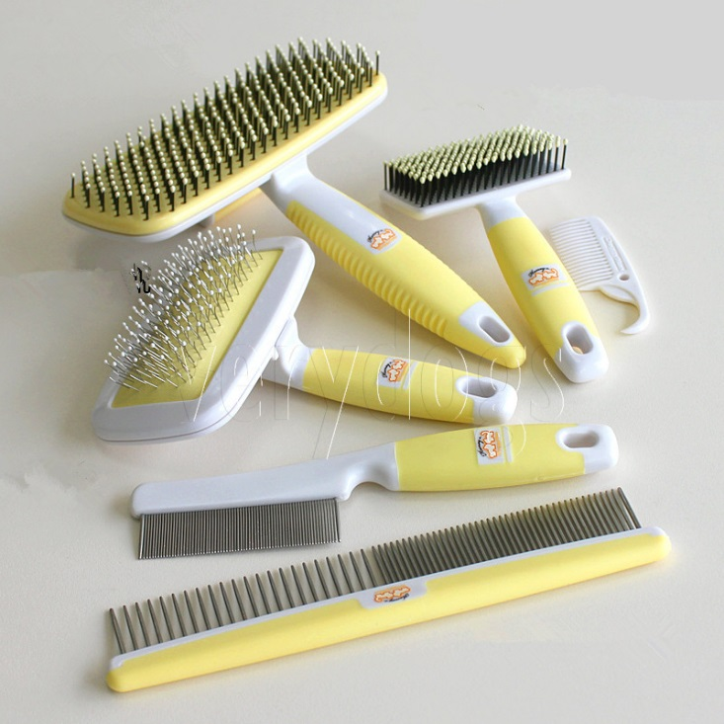
טיפולים תקופתיים
הברשה
פותרת 80% מניקיון הכלב. בעזרתה מורידים את מרבית הלכלוך. הברשה קבועה מונעת מלכלוכים להיתפש בפרווה.
לכל סוג פרווה תתאים מברשת אחרת.
לפחות פעם-פעמיים בשבוע, תלוי בסוג הכלב.

Slide 39
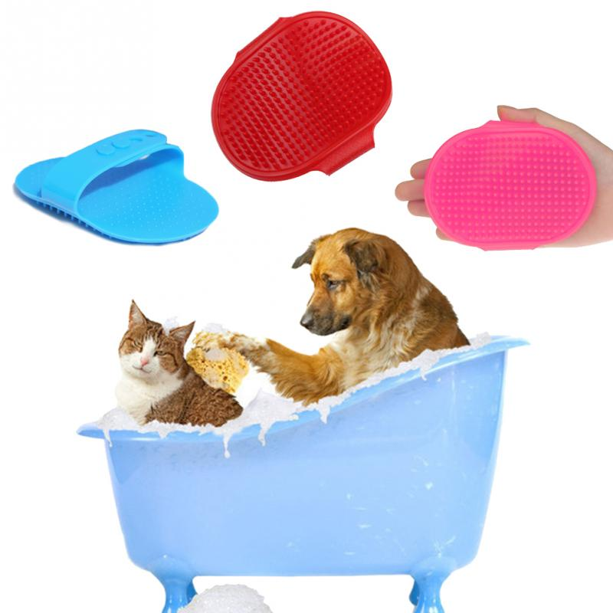
טיפולים תקופתיים
רחיצה
הברשה לפני הרחצה
שימוש בשמפו מיוחד לכלבים (אל דמע)
טמפרטורת המים חמימה.
ניגוב את פרוות הכלב לאחר הרחצה ולהבריש שוב היטב.
פעם ב-3 חודשים
תלוי בסוג הכלב ובסוג השמפו.

Slide 40
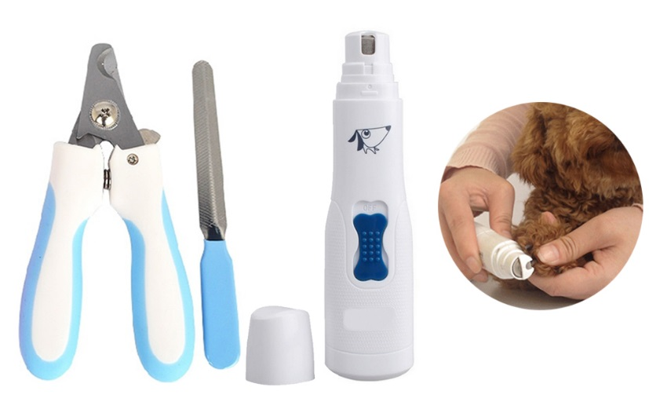
טיפולים תקופתיים
ציפורניים
יש לשמור שאורך הציפורניים לא יעבור את גובה כרית כף הרגל. הכרחי לנוחות הכלב ומונע את שבירת הציפורניים.
יש להיזהר שלא לפגוע בחלק הרגיש של הציפורן המכיל נימי דם.
ניתן לעשות זאת ב-2 דרכים:
1. שחיקה טבעית - להוליך את הכלב על אספלט ומדרכות.
2. קציצת הציפורניים בעזרת קוצץ מיוחד לכלבים
פעם בחודש חודשיים.

Slide 41
טיפולים תקופתיים
אוזניים
שמירה על ניקיון האוזניים עוזר לגלות סימנים חריגים: הפרשה מסריחה, הפרשה לא צהובה, הפרשה מרובה וכו'.
כפעם בשבוע

Slide 42
טיפולים תקופתיים
אזורים פרטיים
יש לשמור על אזורים אלו נטולי שיער, במטרה למנוע מהפרשות להיתפש בגוף. מומלץ לעשות זאת במספרה.
לפחות פעם בחודשים.

Slide 43
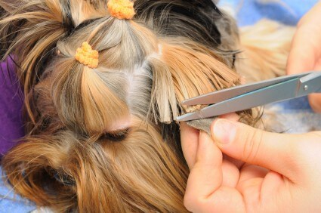
טיפולים תקופתיים
תספורת
על ידי בעל מקצוע
מספרים במספריים בעלות להבים מעוגלים ולעיתים מדללים את השיער במספריים מיוחדות ( כלבי תצוגה בעיקר).
תדירות- תלוי בגזע הכלב

Slide 44
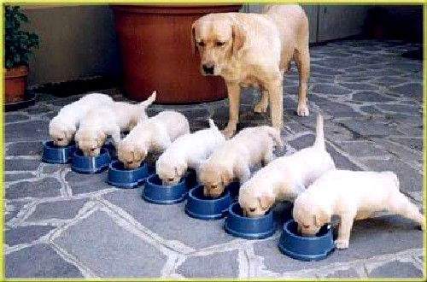
טיפול בגורים

Slide 45
טמפרטורת גידול גורים- מנגנון וויסות החום של גורים לא יעיל עד גיל 4 שבועות ולכן טמפ' גופם נוטה להשתנות לפי טמפ' הסביבה. הסכנה לחלות גבוהה מאד (סימני מחלה לעיתים רואים רק אחרי 48 שעות).
לכן חשוב בחורף לחמם את החדר ואת ארגז ההמלטה, לפחות בשבועיים הראשונים. (גורים יתומים יש לחמם זמן ארוך יותר).
יש להקפיד על פיזור חום באופן שווה בחדר ולהימנע ממגע ישיר של גוף החימום עם הגור או מחימום יתר.
ניתן לחמם בעזרת רדיאטור או מפזר חום. בארגז ההמלטה אפשר לשים כרית חימום או בקבוקי מים חמים עטופים.
בקיץ יש להגן על הגור מפני החום. גורים המוחזקים בחוץ, יש לדאוג למקום מוצל ומאוורר היטב.

Slide 46
הזנה וגמילה
גור בריא ונורמאלי מוצא את דרכו אל פטמת האם זמן קצר לאחר ההמלטה.
בשעות הראשונות מועבר הקולסטרום- החלב הראשון של האם המכיל רמה גבוהה של נוגדנים וחומרים מזינים, לכן חשוב לוודא כי כל הגורים יונקים חלב בשעות הראשונות לאחר ההמלטה. שלבי גמילה:
גיל | שלבים
חודש | מתן תחליפי חלב באמצעות בקבוק או מזרק הגשת המזון בצלחת הזנה במזון משומר או מזון יבש מורטב *** 4-5 ארוחות ביום
חודש וחצי | צריכים להיות גמולים לחלוטין או לינוק מעט מאד
3-6 חודשים | 3 ארוחות
6-9 חודשים | 2 ארוחות, 20-30 דקות לארוחה

Slide 47
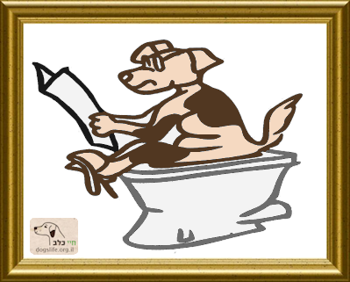
ניקיון
בד"כ האם שומרת על ניקיון הגורים, אך יש חשיבות לשמירה על ניקיון איזור ההמלטה והחלפה קבועה של הריפוד למניעת מחלות וטפילים.
חינוך לניקיון חשוב מאוד להתחיל בגיל חודש-חודש וחצי. המלצות:
* הוצאת הגורים לאחר ארוחה, השכמה או משחק
* רצוי לתת לגור ללכת בכוחות עצמו החוצה ולא לקחת אותו על הידיים, על מנת שיכיר את הדרך.
* חשוב לנקות את הצרכים של הגורים בבית עם חומר ריחני כיוון שגורים נוטים לחזור ולעשות את צרכיהם במקום שכבר עשו בעבר.
* ניתן להספיג מעט עיתונים בשתן ולהניחם קרוב לדלת היציאה בתוך ארגז, כך ילמד הגור לעשות את צרכיו בארגז ואחר כך בחוץ
* אם הגור עשה את צרכיו על גבי העיתון או בחוץ (כלומר במקום המיועד) חשוב מאוד לשבח אותו על כך.
* אם הגור פספס ועשה את צרכיו שלא במקום מומלץ שלא להענישו.

Slide 48
טיפול וטרינרי
הטיפול השגרתי בגורים כולל מתן טיפול נגד תולעים ומתן חיסונים.
שגרת חיסונים מומלצת לגור-
גיל 6 שבועות – חיסון משושה I + טיפול נגד תולעים
גיל 9 שבועות – חיסון משושה II + טיפול נגד תולעים
גיל 12 שבועות – חיסון כלבת + שבב (ע"פ חוק הכלבת)
גיל 14 שבועות – חיסון משושה III + טיפול נגד תולעים

